Slide 1
স্বাগতম

Slide 2
উপস্থাপনায়
পরিচিতি
দুলাল চন্দ্র বিশ্বাস
সহকারী শিক্ষক (ICT)
বাদাঘাট মডেল স্কুল এন্ড কলেজ
নলকট,সদর,সিলেট
dulal2012bd@gmail.com
Mob.-01723637624
শ্রেণিঃ৭ম
বিষয়ঃ সাধারণ বিজ্ঞান
অধ্যায়ঃ সপ্তম
Notes:
পরিচিতি স্লাইডটি শুধু শিক্ষকের জন্য। কন্টেন্টটির মানসম্মত করার জন্য মতামত দিলে কৃতজ্ঞ থাকবো।

Slide 3
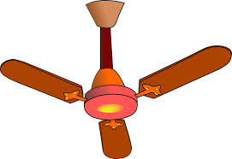
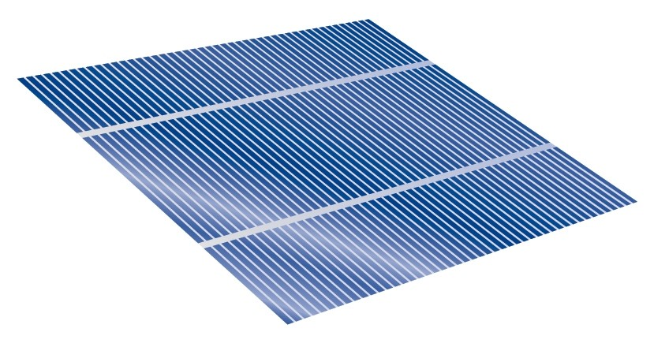
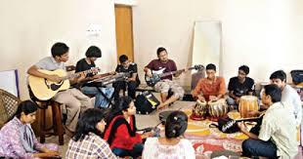
চিন্তা করে বল
Notes:
উপরের চিত্র হতে আমরা কোন তথ্য পাই? পাঠ শিরোনাম আদায় করার জন্য শিক্ষক প্রথম প্রশ্ন করতে পারেন। অথবা, প্রয়োজনে তার নিজের মত করে প্রশ্ন করতে পারেন।শিক্ষক প্রয়োজনে শিক্ষার্থীদেরচিত্রগুলোর সংক্ষিপ্ত বর্ণনা বলে দিতে পারেন। তবে পুরো ভাবটা ছাত্রদের কাছ থেকে আদায় করলে উদ্দেশ্য সফল হবে।

Slide 4
শক্তির রুপান্তর
পাঠ: ৪ ও ৫

Slide 5
শিখনফল
এই পাঠ শেষে শিক্ষার্থীরা---
1
শক্তির রুপান্তর কী তা বলতে পারবে;
২
বিভিন্ন প্রকার শক্তির রুপান্তর ব্যাখ্যা করতে পারবে;
৩
বিভিন্ন প্রকার রুপান্তরিত শক্তির ব্যবহার বলতে পারবে।

Slide 6
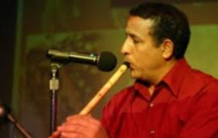
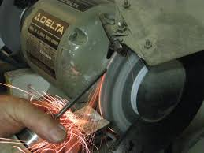
যান্ত্রিক শক্তির রুপান্তর
ভদ্র মহিলা হাতে হাতে ঘষে দেখলেন হাতের তালু গরম হয়ে গেছে।
বাঁশি বাজালে শব্দ উৎপন্ন হয়।
লোহকে যান্ত্রিক ঘূর্ণন যন্ত্রের উপর রাখায় এর থেকে আগুনের আলোকিত অগ্নিস্ফুলিঙ্গ বের হচ্ছে এবং লোহাটি গরম হয়ে গেছে।
দোলনায় স্থিতি ও গতি শক্তির রুপান্তর ঘটে
উপরের যান্ত্রিক শক্তিগুলো কোন কোন শক্তিতে রুপান্তরিত হয়েছে?
Notes:
শিক্ষক শিক্ষার্থীদের প্রশ্ন করতে পারেন: উপরের যান্ত্রিক শক্তিগুলো কোন কোন শক্তিতে রুপান্তরিত হয়েছে?

Slide 7
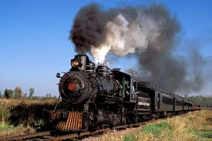
তাপ শক্তির রুপান্তর
Notes:
শিক্ষক প্রশ্ন করতে পারেন: গরম ইস্ত্রি দিয়ে জামা কাপড় ইস্ত্রি করলে তাপশক্তি কোন শক্তিতে রুপান্তরিত হয়? রেল গাড়ির বাষ্পিীয় ইঞ্জিনের তাপ শক্তি কোন শক্তিতে রুপান্তরিত হয়?

Slide 8
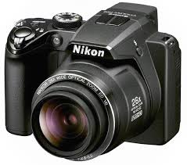
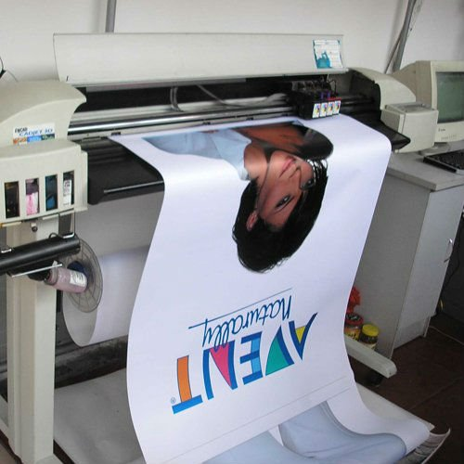
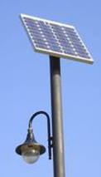
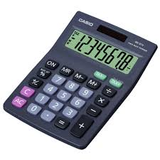
আলোক শক্তির রুপান্তর
Notes:
শিক্ষক প্রশ্ন করতে পারেন: আলোক শক্তি কোন কোন শক্তিতে রুপান্তরিত হয়েছে? শিক্ষক শিক্ষার্থীদের প্রয়োজনীয় ব্যাখ্যা দিবেন।

Slide 9
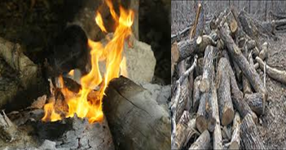
জোড়ায় কাজ
সময়: ৩ মিনিট
➲ শক্তির কী ধরণের রুপান্তর ঘটেছে?
Notes:
শিক্ষার্থীরা তাদের নিজের মত করে উত্তর লিখবে। প্রয়োজনে শিক্ষক সহযোগিতা করবেন।

Slide 10
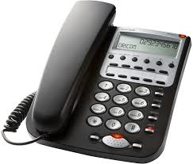
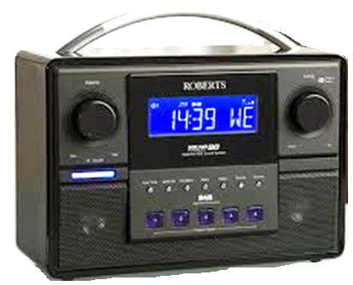
শব্দ শক্তির রুপান্তর
Notes:
শিক্ষক চিত্র প্রদর্শনের পর প্রশ্ন করতে পারেন: টেলিফোনে শব্দশত্তি কোন শক্তিতে রুপান্তরিত হয়ে থাকে? রেডিও তে শব্দ শক্তি কোন শক্তিতে রুপান্তুরিত হয়ে থাকে? অথবা: শব্দ শক্তি কোন কোন শক্তিতে রুপান্তরিত হতে পারে?

Slide 11
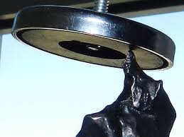
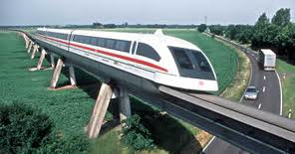
চৌম্বক শক্তির রুপান্তর
Notes:
শিক্ষক চিত্র প্রদর্শনের পর প্রশ্ন করতে পারেন: চৌম্বক শক্তি কোন কোন শক্তিতে রুপান্তরিত হয়েছে?

Slide 12
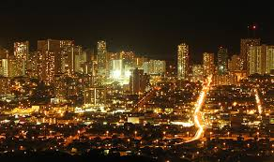
বিদ্যুৎ শক্তির রুপান্তর
Notes:
শিক্ষক চিত্র প্রদর্শনের পর প্রশ্ন করতে পারেন : উপরের বিদ্যুৎ শক্তি কোন কোন শক্তিতে রুপান্তরিত হয়েছে?

Slide 13
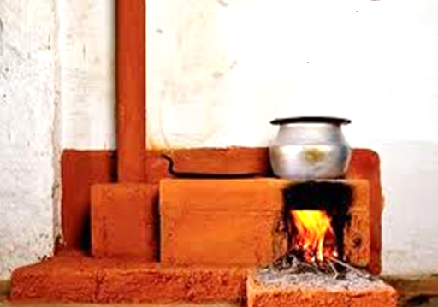
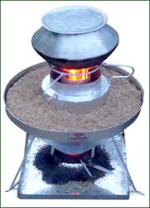
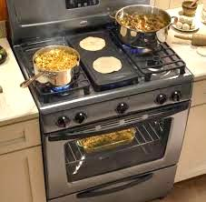
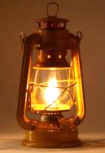
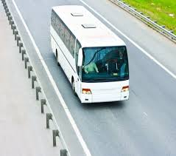
রাসায়নিক শক্তির রুপান্তর
চুলায় কাঠ ব্যবহৃত হচ্ছে
চুলায় কেরোসিন ব্যবহৃত হচ্ছে
চুলায় গ্যাস দ্বারা রান্না হচ্ছে
হারিকেনে কেরোসিন ব্যবহৃত হচ্ছে
গাড়িতে পেট্রোল অথবা গ্যাস ব্যবহৃত হচ্ছে
রেডিওতে ব্যাটারী ব্যবহৃত হচ্ছে
Notes:
শিক্ষক প্রশ্ন করতে পারেন: উপরের চিত্রগুলো থেকে আমরা কোন কোন শক্তি পাই?

Slide 14
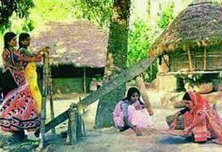
প্রশ্ন: ঢেঁকিতে ধান ভানার সময় শক্তির কি ধরণের রুপান্তর ঘটে আমরা এখন তা জানবো।
Notes:
এখানে চিত্র প্রদর্শনের পর শিক্ষক এক জন একজন করে চার / পাঁচ জন শিক্ষার্থীকে পর পর বোর্ডে এনে সে যা বুঝেছে তা লিখতে বলতে পারেন। প্রয়োজনে তিনি সহযোগিতা করবেন।

Slide 15
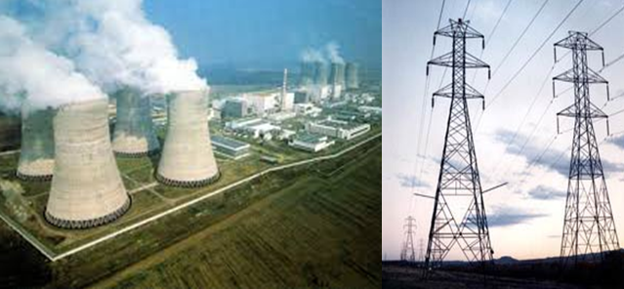
পারমাণবিক শক্তির রুপান্তর
পারমাণবিক বিদ্যুৎ উৎপন্ন কেন্দ্র
Notes:
শিক্ষক চিত্র প্রদর্শনের পর প্রশ্ন করতে পারেন: পারমাণূবিক শক্তি কোন শক্তিতে রুপান্তরিত হতে পারে?

Slide 16
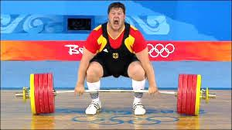
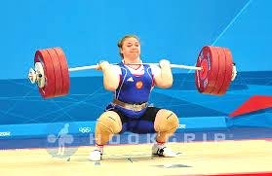
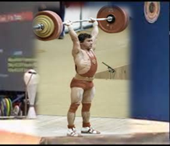
আমাদের খাদ্যের মধ্যে সঞ্চিত রাসায়নিক শক্তির রুপান্তর
Notes:
শিক্ষক চিত্র প্রদর্শনের পর প্রশ্ন করতে পারেন: ভার উত্তোলনে কীভাবে শক্তির রুপান্তর ঘটে?

Slide 17
দলগত কাজ
সময়: ১০ মিনিট
➲ ‘শক্তির রুপান্তর না হলে আমাদের জীবন একেবারেই অচল হয়ে যেত’-ব্যাখ্যা কর।
Notes:
শিক্ষক একাধিক দল গঠন করে দলীয় কাজ দিতে পারেন। প্রয়োজনে শিক্ষক সহযোগিতা করবেন।

Slide 18
মূল্যায়ন
1. প্র্রশ্ন: শক্তির রুপান্তর বলতে কী বুঝায়?
2. প্রশ্ন: আলোক শক্তি কোন শক্তিতে রুপান্তরিত হতে পারে?
৩. প্রশ্ন: চুম্বক শক্তি রুপান্তরের উদাহরণ দাও।
৪. প্রশ্ন: ক্যালকুলেটরে সৌর শক্তি কোন শক্তিতে রুপান্তরিত হয়?
শব্দ শক্তি গতি শক্তি
যান্ত্রিক শক্তি বিদ্যুৎ শক্তি
ক
খ
গ
ঘ
৫. প্রশ্ন: গ্যাসের মধ্যে কোন শক্তি থাকে?
রাসায়নিক শক্তি তাপ শক্তি
পানি শক্তি বিদ্যুৎ শক্তি
ক
খ
গ
ঘ
Notes:
প্রয়োজনে শিক্ষক মূল্যায়নের প্রশ্ন পরিবর্তন করতে পারেন।

Slide 19
গুরুত্বপূর্ণ শব্দসমূহ:
● যান্ত্রিক শক্তি তাপ, আলো ও শব্দ শক্তিতে রুপান্তরিত হয়।
● তাপ শক্তি যান্ত্রিক শক্তিতে রুপান্তরিত হয়।
● আলোক শক্তি তাপ ও রাসায়নিক শক্তিতে রুপান্তরিত হয়।
● শব্দ শক্তি যান্ত্রিক ও বিদ্যুৎ শক্তিতে রুপান্তরিত হয়।
চুম্বক শক্তি তাপ ও যান্ত্রিক শক্তিতে রুপান্তরিত হয়।
● বিদ্যুৎ শক্তি আলো, তাপ ও যান্ত্রিক শক্তিতে রুপান্তরিত হয়।
রাসায়নিক শক্তি বিদ্যুৎ, তাপ ও আলোক শক্তিতে রুপান্তরিত হয়।
● পারমাণবিক শক্তি বিদ্যুৎ শক্তিতে রুপান্তরিত হয়।

Slide 20
বাড়ির কাজ
➲ শক্তির রুপান্তর বলতে কী বুঝায়? শক্তির রুপান্তরগুলো সংক্ষেপে ব্যাখ্যা কর।

Slide 21
ধন্যবাদ
সকলকে

